Slide 1
Bot Pokemon
Máquina de estados hierárquica

Slide 2
Comportamento
Dois estados na camada superior
Usar habilidade
Trocar de Pokemon

Slide 3
Usar Habilidade
Se as tentativas de cura ou morrer junto do inimigo falharem, entao executa um ataque que dá dano.
Ataques que dão dano podem ser pelos tipos que mais vão causar dano ao inimigo ou…
Caso os ataques estejam sendo ineficazes, usa ataque com efeito colateral. Ex: Burn.

Slide 4
Trocar de Pokemon
Seleciona entre os pokemons reserva disponíveis qual o que melhor combate o pokemon do inimigo ou o que não seja péssimo contra ele.

Slide 5
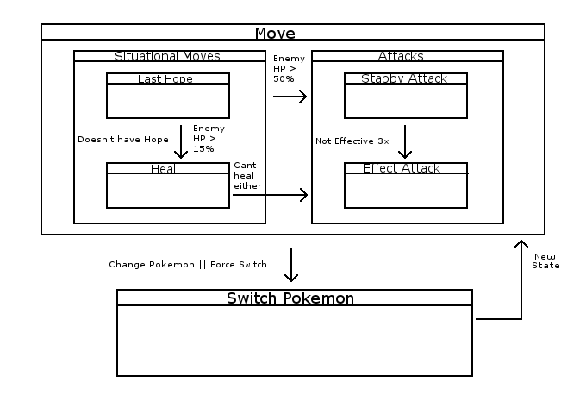
Diagrama
Segundo modelo de máquina de estados hierárquica do material das aulas do professor Bittencourt de IA na Unisinos-RS.

Slide 6
Thats it
Moisés Abraham Assayag Neto.

